Slide 1



配套课件
物流基础实务
情景项目
2017
系别：工商管理系
西北工业大学出版社
2017年8月

Slide 2

项目四
神马奔腾的速度——货物运输
4.1
目录
  认识运输的内涵
任务
4.2
  认识运输方式及选择

Slide 3
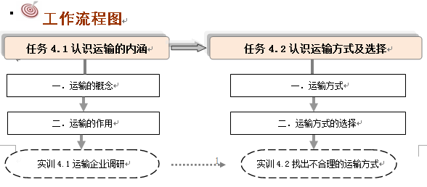
1
教学内容

Slide 4
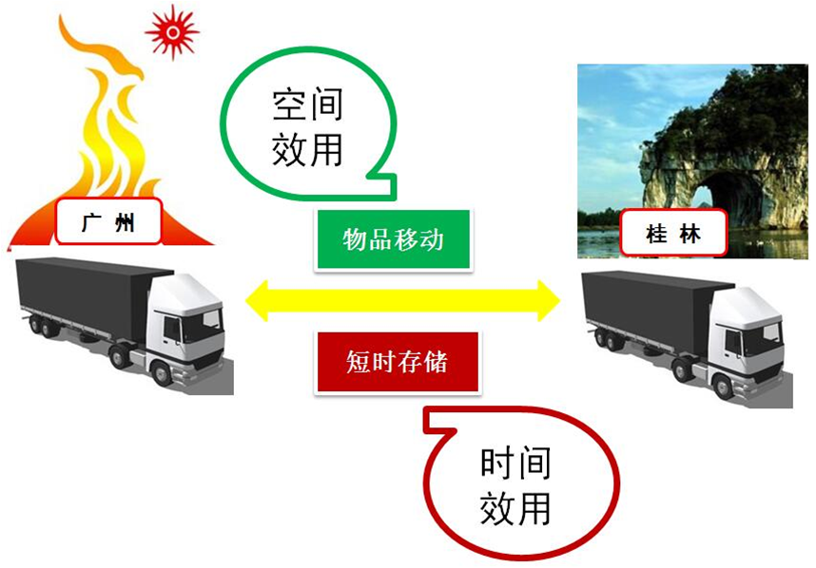
2
教学内容
4.1 认识运输的内涵
一、运输的概念
形成空间效用的主要手段
对物体进行空间位移和短时存储.
概念：用设备和工具，将物品从一地点向另一地点运送的物流活动。

Slide 5
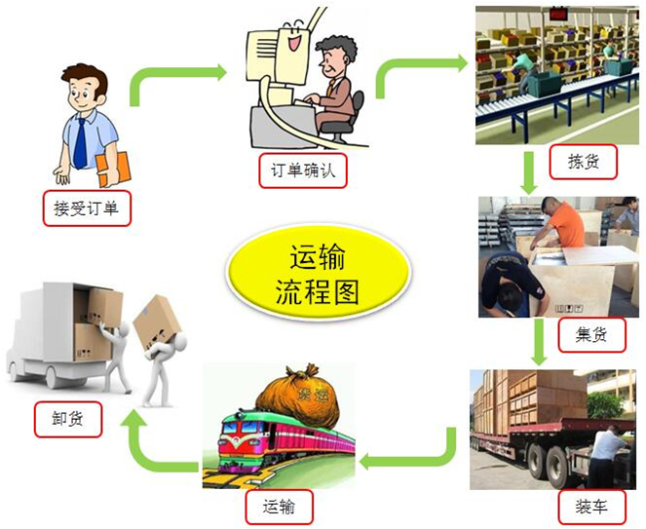
3
教学内容
功能三要素
（1）物品—运输的对象
（2）运输设备—运输的工具
（3）线路—运输方向
目的：以最少的时间和最少的费用完成货物的空间位移，同时采用的运输方式必须满足用户的要求，货物的差错率、损失率必须降到最低程度。

Slide 6
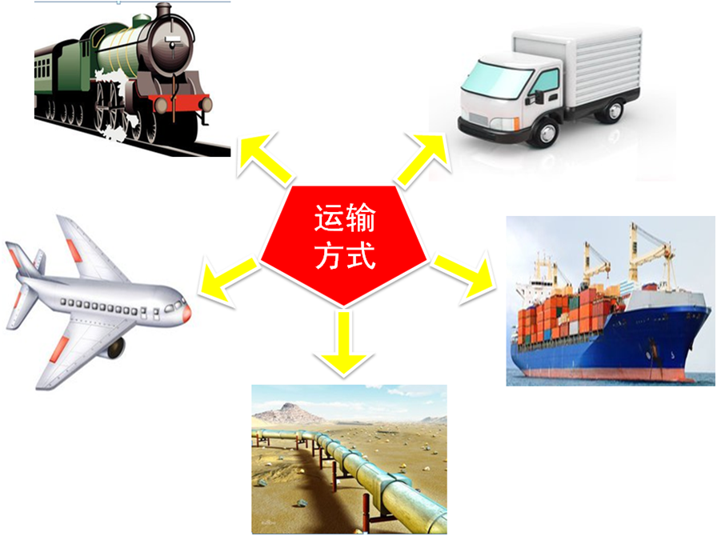
教学内容
4.1 认识运输方式及选择
Notes:
6

Slide 7

7
教学内容
4.1 认识运输方式及选择
一、运输方式
1.铁路运输的定义和特点。P93表4-1,4-2
2.铁路运输车辆的分类P94表4-3

Slide 8
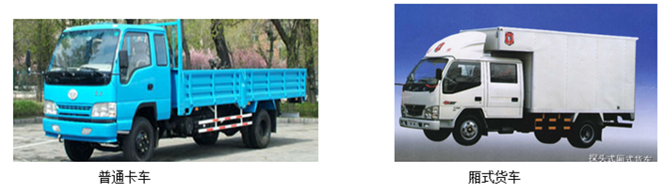
8
教学内容
2.公路运输
（1）公路运输的特点p95表4-4
（2）公路运输工具
1）普通货运车辆

Slide 9
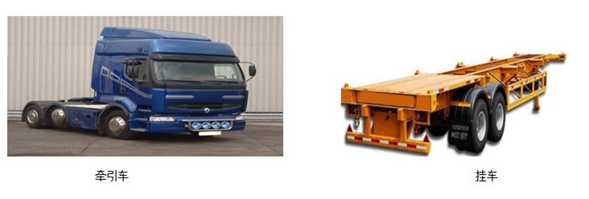
9
教学内容
2)牵引车运输车辆

Slide 10

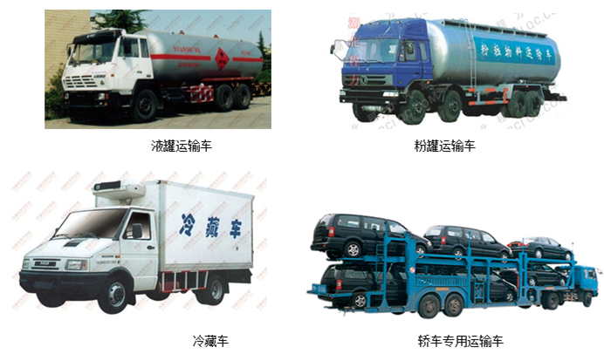
10
教学内容
3)专用运输车辆
讨论4-5：2016年3月,
山东警方破获案值5.7
亿元非法疫苗案,疫苗
未经严格冷链存储运
输销往24个省市.请问,
运输疫苗该使用什么运
输车辆?运输过程要注
意什么问题?

Slide 11
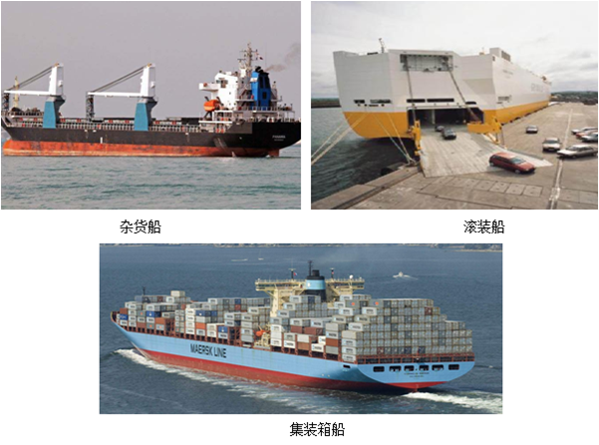
12
教学内容
3.水路运输p98表4-5
（1）水路运输的特点
（2）水路运输的工具
1）杂货船
2）滚装船
3）装箱船

Slide 12
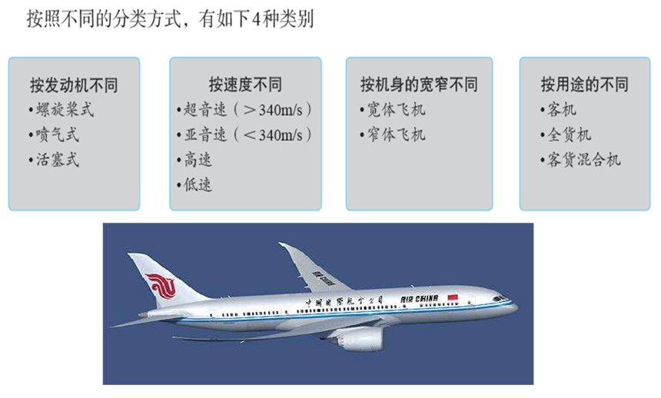
14
教学内容
4.航空运输p100表4-7
(1)航空运输的特点
(2)航空运输的航空器

Slide 13
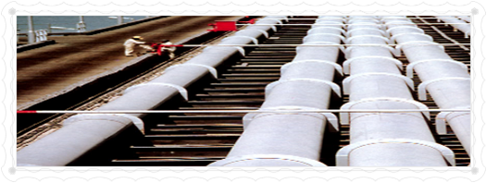
16
教学内容
5.管道运输及其特点P102表4-8

Slide 14
18
教学内容
6.复合运输p103表4-9
又称为多式联运，在集装箱运输的基础上产生和发展起来的，按照国
际多式联运合同，以至少两种不同的运输方式，从一国境运输至另一
国境指定交付地点。
讨论4-8：目前世界上有哪些大陆桥？它们对途径地区都产生了什么影响？

Slide 15

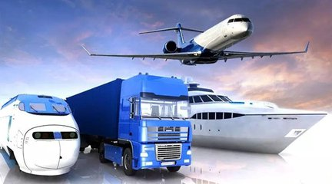
19
教学内容
二、运输方式的选择
讨论：李大力在广州一家物流公
司工作，该公司主要经营货运业务。
在一次业务洽谈中，客户咨询以
下情况，请问他该采用什么运输方
式？
思考（1）把鲜花从广州运到北京，
若换成2箱急救药又如何？
（2）把煤炭从山西运到秦皇岛；
（3）把小白菜从从化运到广州市区；
（4）把一批钢材，从重庆运到武汉。
1.定性的方式P104表4-11
2.定量的方式P104表4-12

